Slide 1


Aplicação Prêmio SEBRAE Mulher de Negócios ciclo 2015 São Paulo, 28 de abril de 2015.
Realizadores e Parceiros:

Slide 2
Acesso á Aplicação
Para acessar as funcionalidades do sistema, é necessário realizar login na aplicação através do link: http://www.mulherdenegocios.sebrae.com.br/

Slide 3
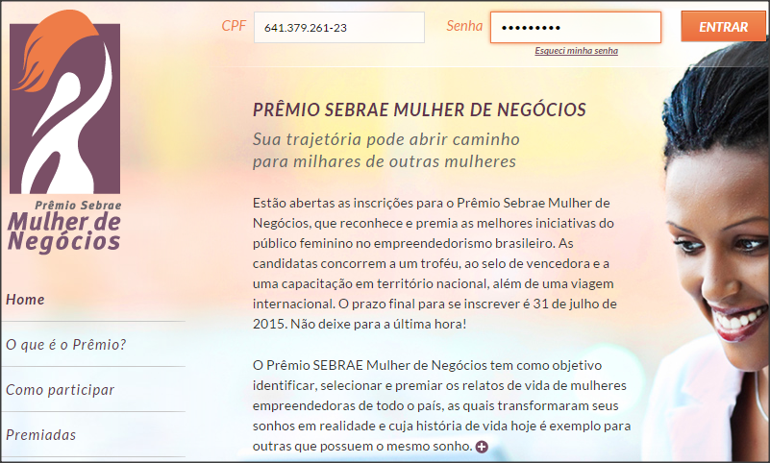
Cadastro Empresária
Caso a empresária já possua cadastro na aplicação, mesmo que em ciclos anteriores, o usuário deve realizar login no sistema para atualizar os dados cadastrais, preencher o questionário de gestão, redigir o relato e gerar o RAA.

Slide 4
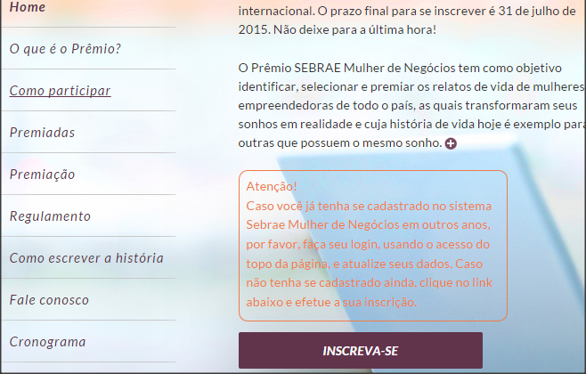
Cadastro Empresária
Para realizar um novo cadastro no Prêmio Sebrae Mulher de Negócios Ciclo 2015 utilizando um perfil de empresária, deve-se acessar o link da aplicação e clicar no botão Inscreva-se.

Slide 5
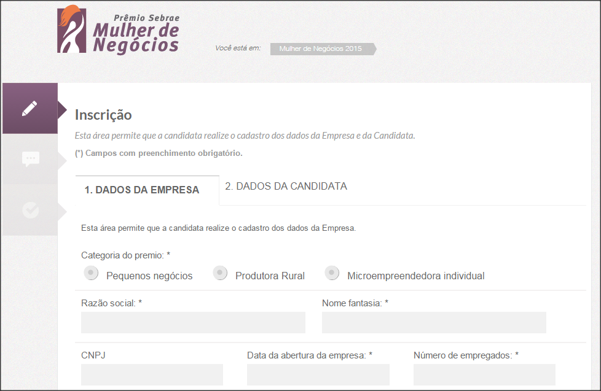
Cadastro Empresária
Após clicar no botão inscreva-se, o sistema irá abrir a página de cadastro, possibilitando que a empresária insira as informações da empresa e as informações do contato responsável pela participação da empresa no Prêmio.

Slide 6
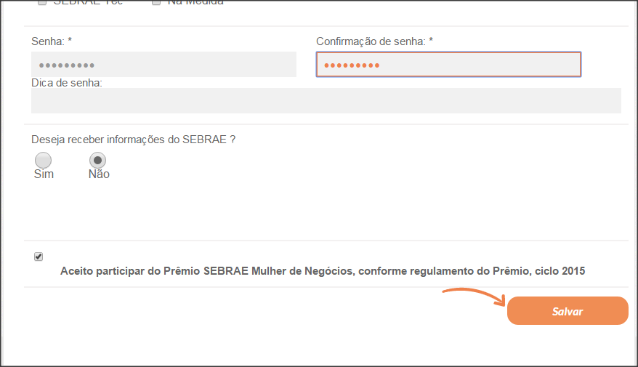
Cadastro Empresária
Após realizar o preenchimento de todas as informações obrigatórias, deve-se clicar no botão Salvar. Nesse momento, o sistema irá verificar se todas as informações obrigatórias foram inseridas e realizará as validações;

Slide 7
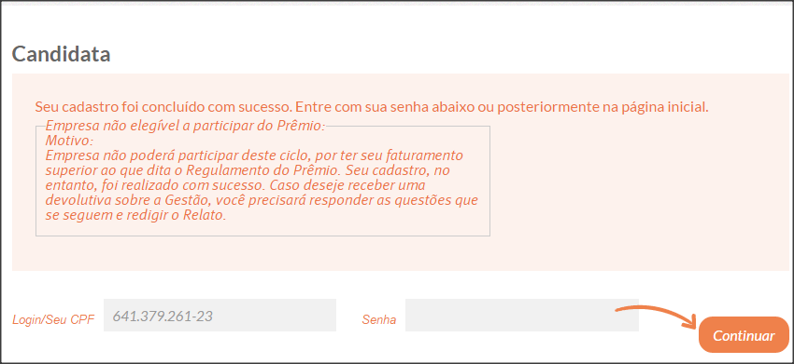
Cadastro Empresária
Após salvar o cadastro, o sistema exibirá uma mensagem informando que o cadastro foi realizado com sucesso. Caso a empresa seja inelegível por algum motivo, também será apresentada uma mensagem com essa informação.

Slide 8
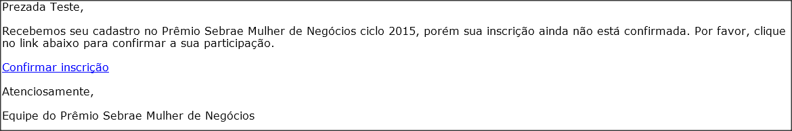
Cadastro Empresária
Ao finalizar o cadastro, o sistema enviará automaticamente um e-mail ao responsável pelo cadastro da empresa, para que seja realizada a confirmação da participação no Prêmio.

Slide 9
Cadastro Empresária
Para realizar o preenchimento do questionário, relato e gerar a devolutiva, após finalizar o cadastro, o usuário deve realizar login na aplicação utilizando o acesso no topo da página inicial.

Slide 10
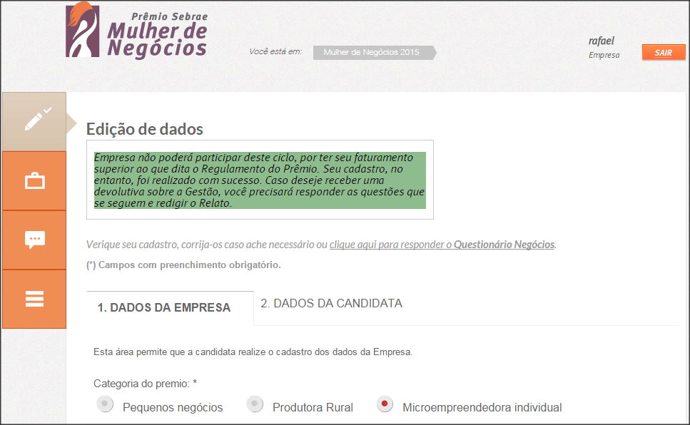
Cadastro Empresária
Utilizando o menu localizado na lateral da página, é possível navegar entre as etapas para preenchimento: Cadastro, Questionário, Relato e Geração de RAA.

Slide 11
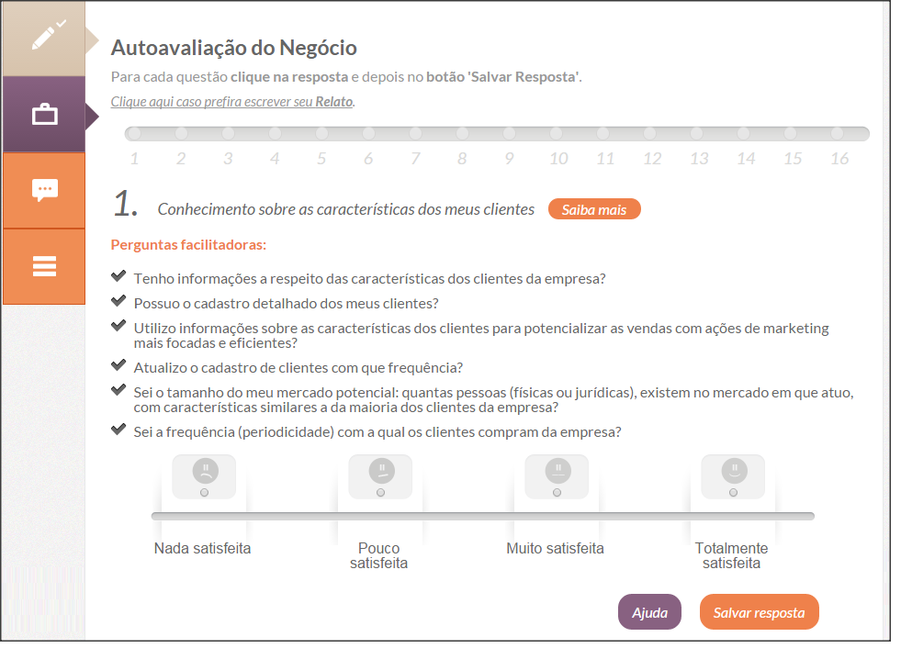
Cadastro Empresária
Utilizando o menu localizado na lateral da página, é possível navegar entre as etapas para preenchimento: Cadastro, Questionário, Relato e Geração de RAA.

Slide 12
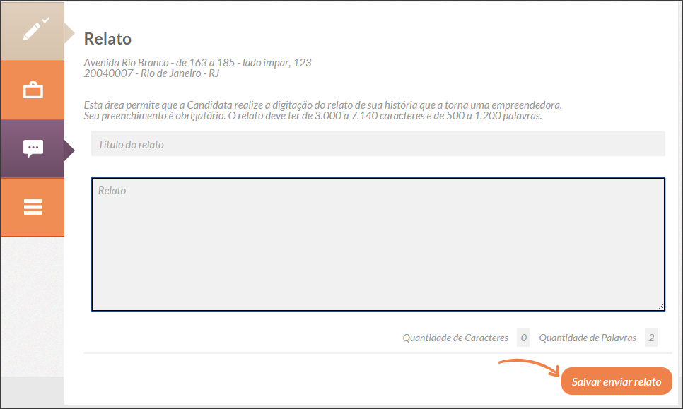
Cadastro Empresária
Utilizando o menu localizado na lateral da página, é possível navegar entre as etapas para preenchimento: Cadastro, Questionário, Relato e Geração de RAA.

Slide 13
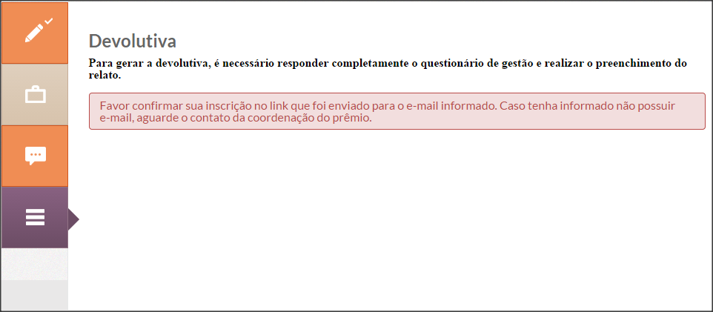
Cadastro Empresária
Para realizar a geração da devolutiva, é obrigatório o preenchimento do cadastro, questionário e relato, se houver campos não preenchidos, o sistema exibirá uma mensagem. Também será apresentada nesta página, caso a empresária não tenha confirmado participação, uma mensagem solicitando a confirmação via link encaminhado por e-mail.

Slide 14
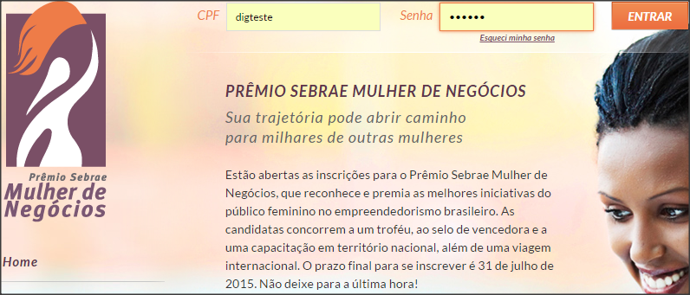
Cadastro Digitador
Para realizar o cadastro de uma empresa com o perfil Digitador, basta acessar a aplicação e informar login e senha no campo indicado.

Slide 15
Cadastro Digitador
Após realizar login na aplicação, o usuário deve inserir o CPF da empresária no campo indicado e clicar no botão Cadastrar. Caso a empresa já possua cadastro na aplicação, mesmo que em ciclos anteriores, o sistema irá abrir o cadastro para atualização dos dados e habilitar o menu para o preenchimento das demais informações. Caso a empresaria não possua cadastro, o sistema irá criar um novo, sendo necessário seguir os mesmo passos conforme descrito anteriormente.

Slide 16
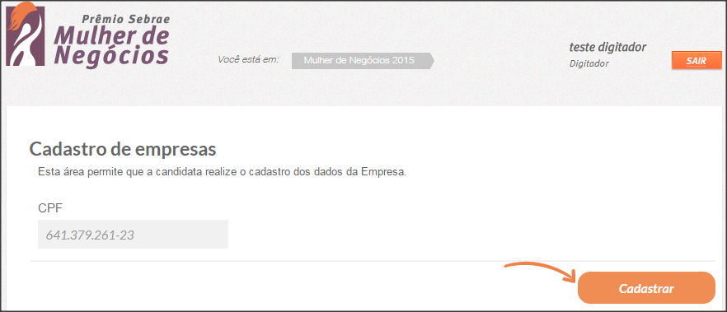
Cadastro Digitador

Slide 17
Acesso Gestor Estadual
Ao logar-se o gestor será direcionado diretamente à tela de inscritas, onde terá acesso a lista de empresas inscritas, com relato, questionário de negócios, devolutiva, confirmação de inscrição e edição do cadastro.

Slide 18
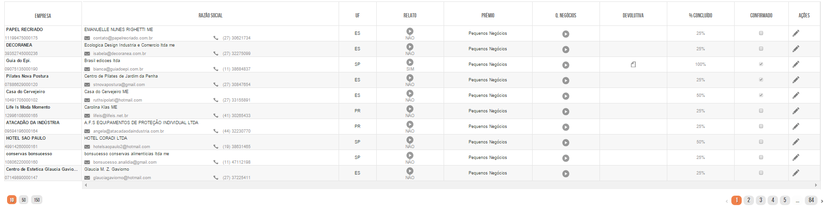
Inscritas

Slide 19
Menus administrativos
No topo da página, o gestor tem acesso aos menus administrativos.

Slide 20
Ranking - Candidatas
No Ranking de candidatas, o gestor pode classificar as empresárias para terem seu relato lido, podendo selecionar até 3 avaliadores para ler o relato, desclassificar uma empresária, ver sua pontuação e ter acesso a devolutiva. Atenção as legendas, localizadas no canto superior esquerdo da página.

Slide 21
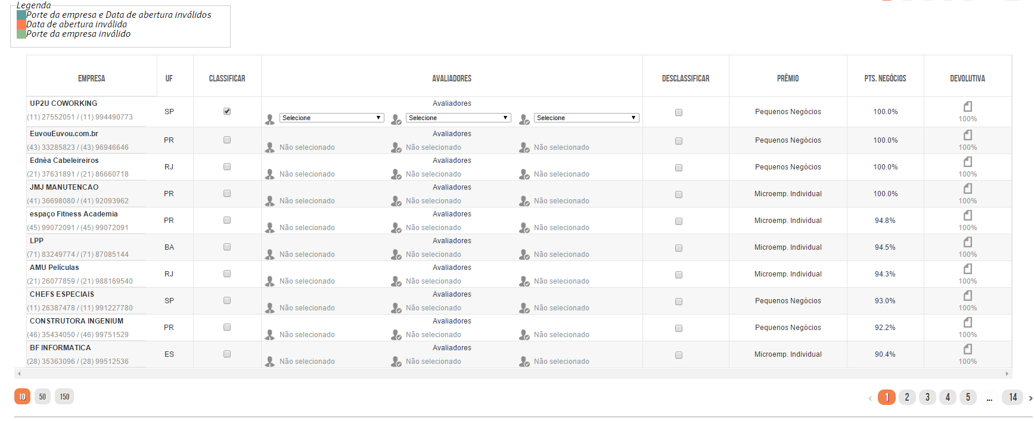
Ranking - Candidatas

Slide 22
Relatórios – Participantes por setor
Neste relatório o gestor pode ter acesso aos números de participantes (inscritas, candidatas, verificadas e vencedoras) por setor (agronegócio, comércio, indústria e serviços), bem como exportar o relatório.

Slide 23
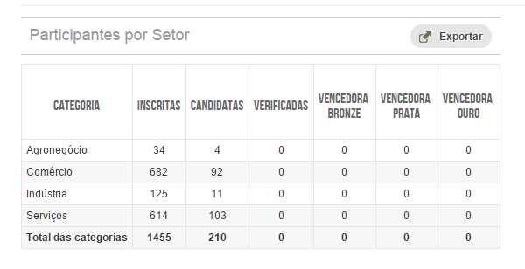
Relatórios – Participantes por setor

Slide 24
Relatórios – Participantes por Digitador
Neste relatório o gestor pode verificar o número de empresas que cada digitador inseriu no sistema, bem como cadastros que ele alterou e devolutivas que gerou, podendo também exportar estes números.

Slide 25
Relatórios – Participantes por Digitador
Neste relatório o gestor pode verificar o número de empresas que cada digitador inseriu no sistema, bem como cadastros que ele alterou e devolutivas que gerou, podendo também exportar estes números.

Slide 26
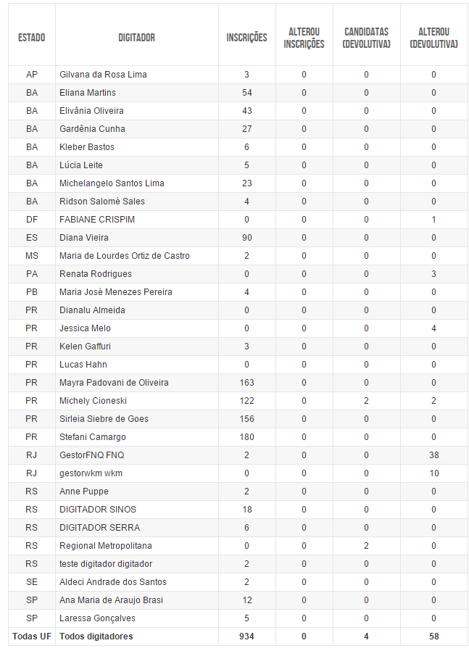
Relatórios – Participantes por Digitador

Slide 27
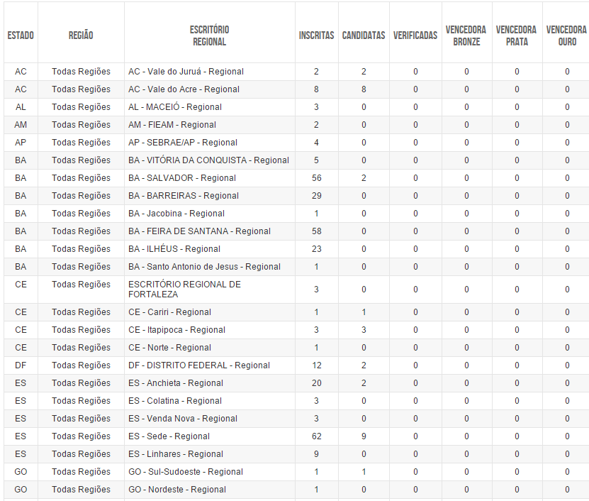
Relatórios – Participantes por Escritório Regional
Neste relatório o gestor tem acesso aos números de participantes distribuídos entre os escritórios regionais, bem como exportar estes números.

Slide 28
Relatórios – Preenchimento de inscrições
Neste relatório o gestor tem acesso aos números de empresas inscritas por digitadores e pelas próprias empresas em forma de tabela e em forma de gráfico “pizza”, podendo exportar a tabela. Tem acesso também acesso aos números de empresas inscritas por digitadores e pelas próprias empresas, separados por setor, tendo também a possibilidade de exportar.

Slide 29
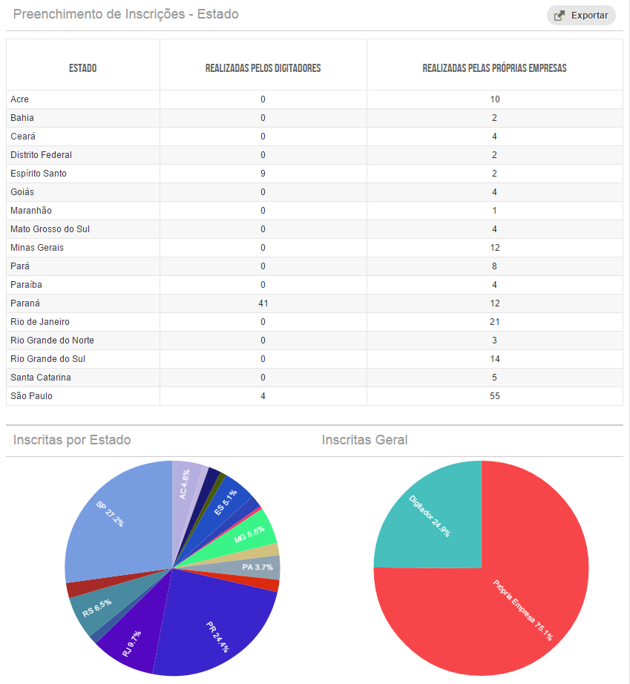
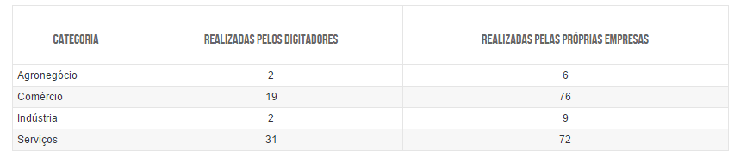
Relatórios – Preenchimento de inscrições

Slide 30
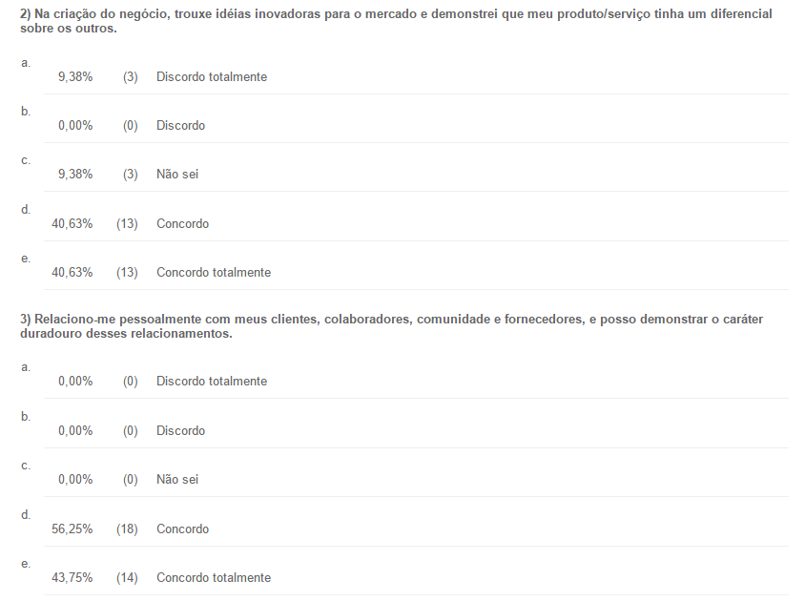
Relatórios – Panorama de respostas
Neste relatório o gestor tem acesso, baseado nos filtros aplicados, um panorama que indica quantas empresas responderam as alternativas listadas, nas questões.

Slide 31
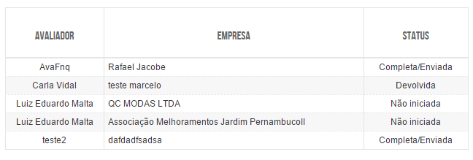
Relatórios – Status da avaliação
Neste relatório o gestor pode controlar se os avaliadores iniciaram suas avaliações, bem como verificar os avaliadores que iniciaram as avaliações e não concluíram e exportar estas informações.

Slide 32
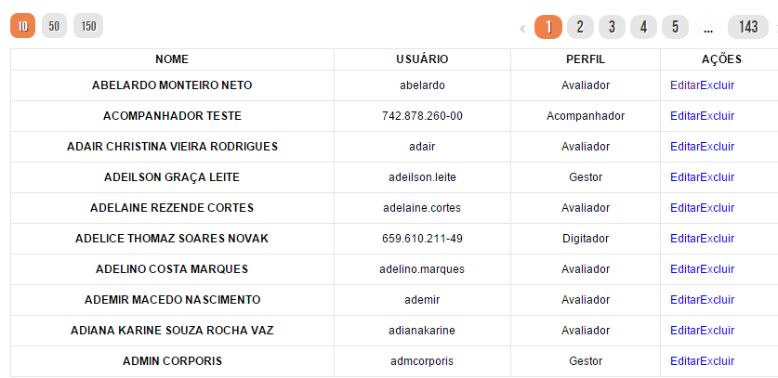
Usuários – Listagem
Nesta tela, o gestor tem acesso a todos os usuários cadastrados no seu estado, ou na sua regional, dependendo do nível de permissionamento cadastrado. Podendo editar seu cadastro e também excluir.

Slide 33
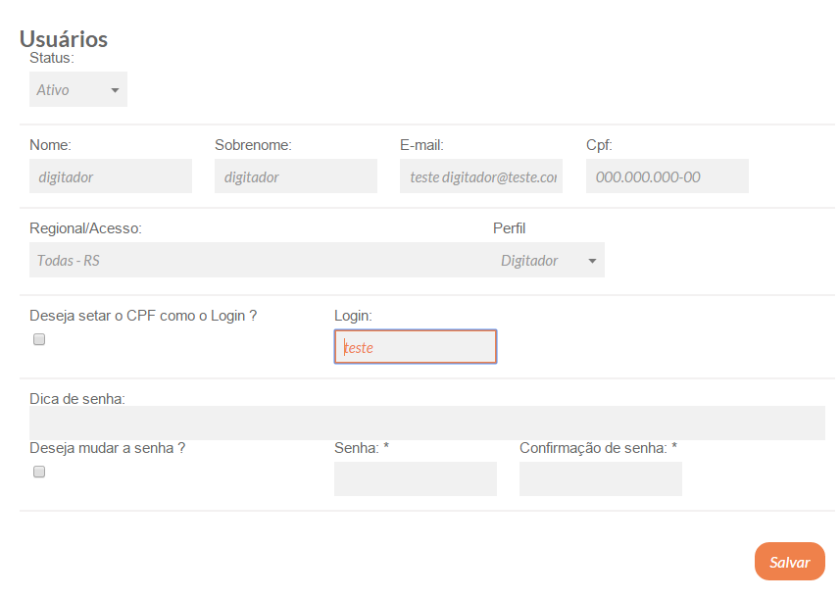
Usuários – Listagem – Editar
Nesta tela, o gestor tem acesso ao cadastro do usuário, podendo alterar suas informações e salvar novamente o cadastro.

Slide 34
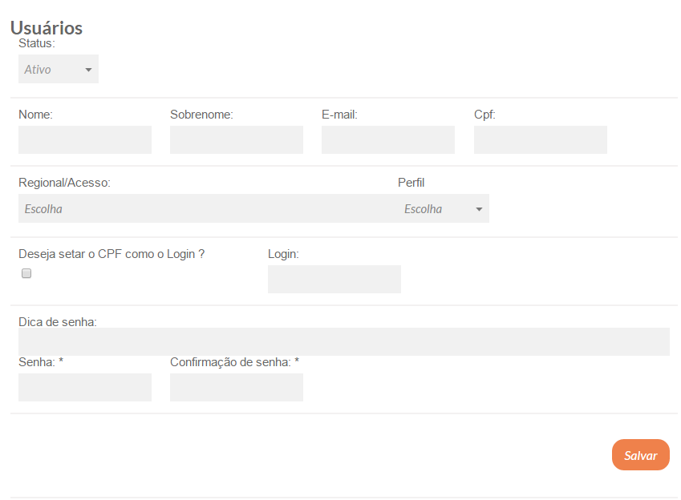
Usuários – Criar usuário
Nesta tela, o gestor pode inserir um novo usuário do sistema, inserindo seu nome, sobrenome, email, CPF, Regional, perfil, login e uma senha (sendo estes obrigatórios).

Slide 35
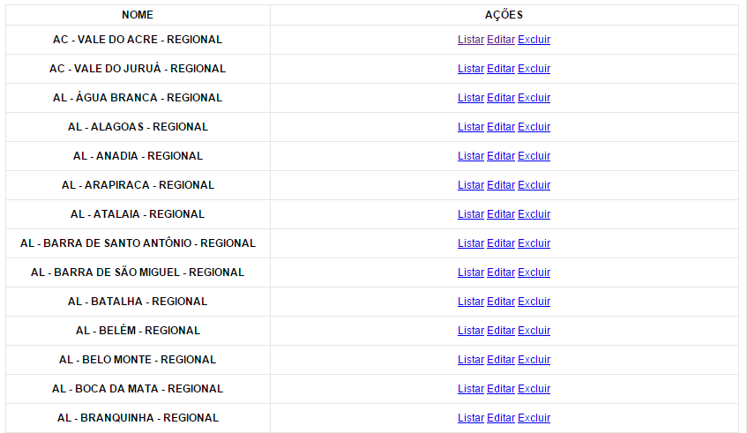
Regionais – Listagem
Nesta tela, o gestor pode listar as regionais do seu estado e alterar ou excluí-las, conforme necessidade.

Slide 36
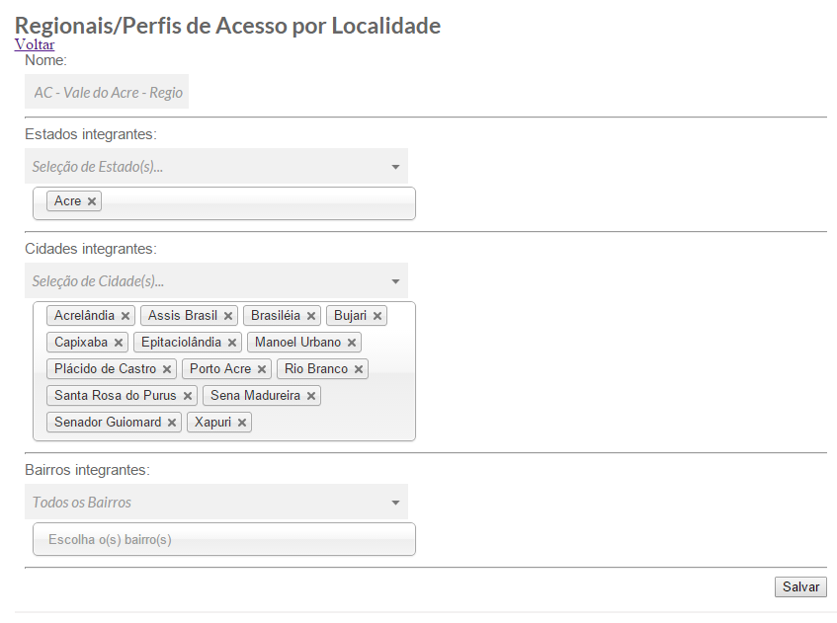
Regionais – Listagem – Editar
Nesta tela, o gestor pode alterar o nome e as cidades que compõe a regional.

Slide 37
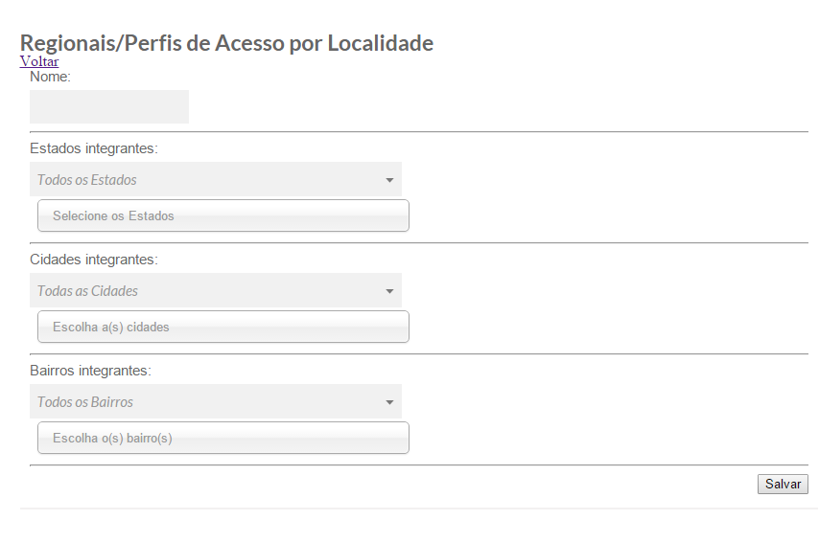
Regionais – Listagem – Editar
Nesta tela, o gestor pode criar uma nova regional, conforme necessidade.

Slide 38
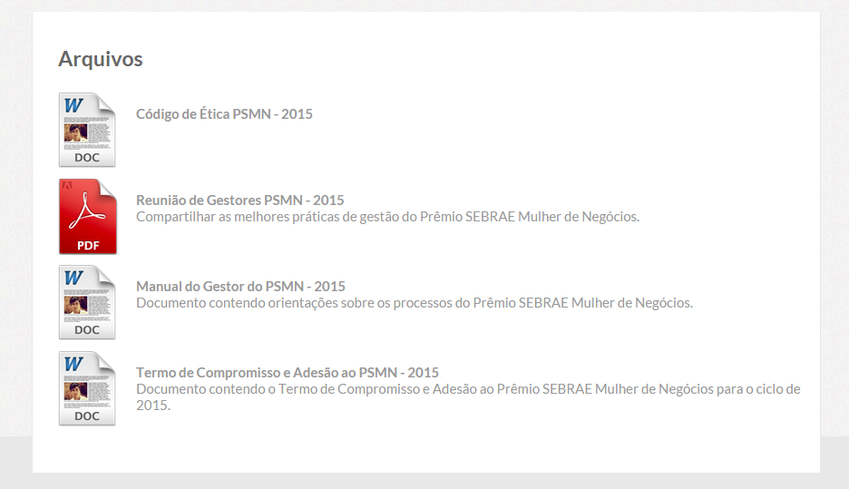
Espaço do gestor
Nesta tela, o gestor tem acesso a arquivos relacionados ao Prêmio Sebrae Mulher de Negócios.

